Slide 1
بسم الله الرحمن الرحیم
سوره قدر

Slide 2
روزی بود و روزگاری
ثنا به زینب زنگ میزنه. چون میخواد چند تا سوال راجع به سوره قدر ازش بپرسه
ثنا : الو سلام زینب خوبی؟
زینب: سلام آره ممنون تو خوبی؟
ثنا: میخواستم درمورد یه چیزی ازت سوال کنم
زینب : چه چیزی؟
ثنا: میشه هر چیزی رو که از سوره قدر میدونی بهم بگی؟
زینب : حتما. سوره قدر درباره ی مکان زمان اشیا و آدم های با ارزش به ما یاد میده
پس موافقی اول بریم سراغ اشیا با ارزش؟
ثنا: بله

Slide 3
اگه یه گنجینه داشتی دوست داشتی چه وسایل با ارزشی رو داخلش بگذاری؟
باید اشیا با ارزش رو بذارم اما چی؟

Slide 4
آهان میتونم قران بذارم
من عکس خانوادم رو میذارم
چادر هم میذارم چون حجابم هست
این وسایل اشیا با ارزش من هست

Slide 5
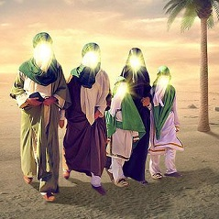
حالا ما چند تا هم آدم های با ارزش داریم
ثنا: خب میتونه اهل بیت باشه؟
زینب: بله حالا میدونی چرا؟
ثنا: خب نه
زینب : چون اهل بیت برای ما الگو هستن و همچنین برای هدایت ما آفریده شدن. یا اصلا پدر و مادر هم میتونه جزو یکی از آدم های با ارزش باشه چون میتوانند برای ما الگو باشند.
ثنا: دکتر هم میشه
زینب: تقریبا بله چون دکتر تنها کسی است که میتواند ما را درمان کند.

Slide 6
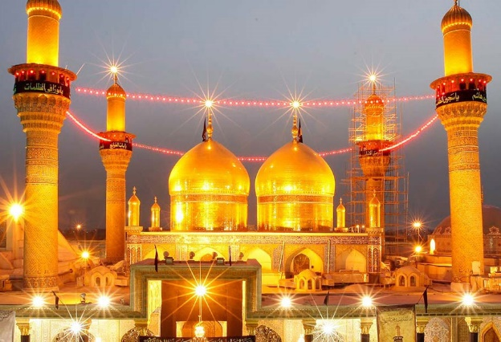
مکان های با ارزش
ثنا: دیگه چی میدونی ؟
زینب: ثنا ما مکان های با ارزش هم داریم. مثلا حرم های اهل بیت.
یا مسجد ها و وادی السلام این مکان ها برای ما خیلی با ارزش هستن.
ثنا: آره منم هر موقع میرم حرم یا مسجد حس خیلی خوبی دارم .

Slide 7
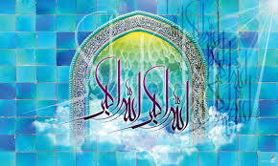
زمان های با ارزش
زینب: ثنا ما حتی زمان های با ارزش هم داریم یعنی مثلا اون زمان ها برای ما خیلی خاص هستن.
ثنا: مثل چی؟
زینب: مثل وقت اذان - شب قدر – روز عرفه – ولادت و شهادت اهل بیت – محرم و صفر – عید قربان و عید فطر و عید غدیر و مبعث
می بینی چقدر زمان های با ارزش داریم؟
ثنا : بله تا حالا به زمان ها فکر نکرده بودم.
زینب: دیدی سوره قدر چقدر چیز های قشنگ یاد میده؟
ثنا:آره ممنون زینب امروز خیلی چیز های خوب به من یاد دادی. خدانگهدار
زینب : خدافظ ثنا.
بعد زنگ ثنا درباره ی سوره قدر کلی فکر کرد و مطالب زینب رو روی یک کاغذ نوشت

